Slide 1

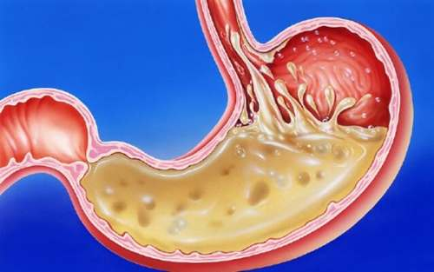
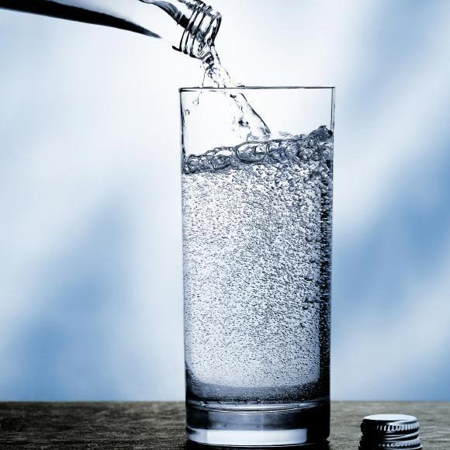
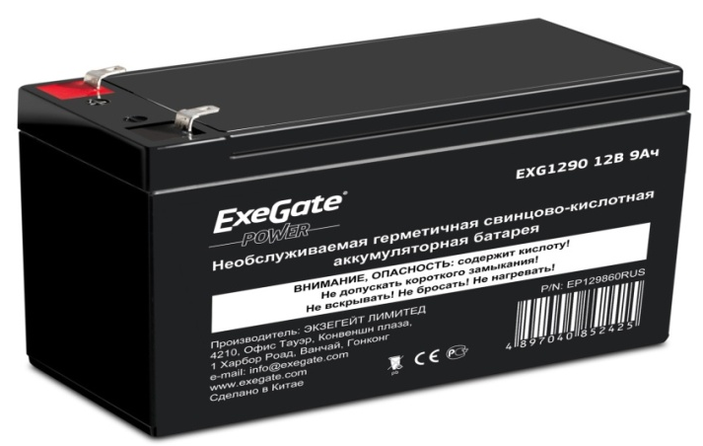
КИСЛОТИ
Добре мати природний дар, але тренувальні вправи дають більше.
Конфуцій

Slide 2
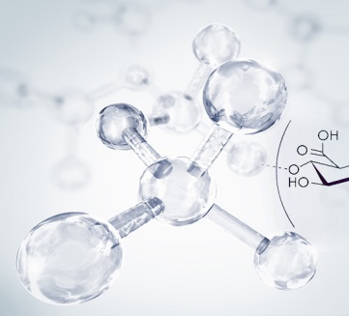
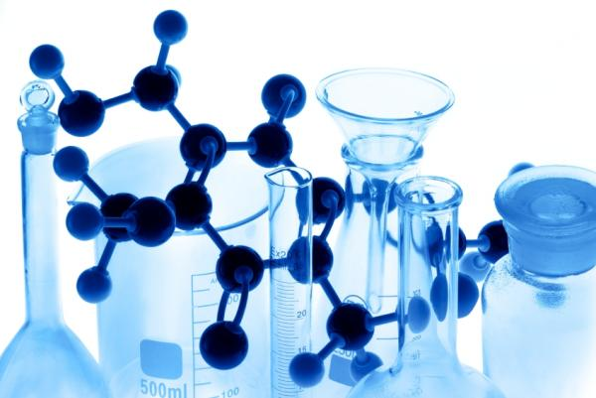
ПРИГАДАЄМО
Гра “Так-ні”
Вода – найпоширеніший на землі оксид.

Slide 3
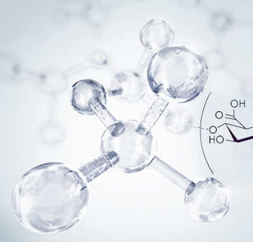
ПРИГАДАЄМО
Гра “Так-ні”
Вода – найпоширеніший на землі оксид. | так
Усі кислоти містять у своєму складі Оксиген.

Slide 4
ПРИГАДАЄМО
Гра “Так-ні”
Вода – найпоширеніший на землі оксид. | так
Усі кислоти містять у своєму складі Оксиген. | ні
Оксиди – це складні речовини до складу яких входить Гідроген.

Slide 5
ПРИГАДАЄМО
Гра “Так-ні”
Вода – найпоширеніший на землі оксид. | так
Усі кислоти містять у своєму складі Оксиген. | ні
Оксиди – це складні речовини до складу яких входить Гідроген. | ні
Валентність кислотного залишку визначається за кількістю атомів Гідрогену.

Slide 6
ПРИГАДАЄМО
Гра “Так-ні”
Вода – найпоширеніший на землі оксид. | так
Усі кислоти містять у своєму складі Оксиген. | ні
Оксиди – це складні речовини до складу яких входить Гідроген. | ні
Валентність кислотного залишку визначається за кількістю атомів Гідрогену. | так
Оксиди поділяють на основні і кислотні.

Slide 7
ПРИГАДАЄМО
Гра “Так-ні”
Вода – найпоширеніший на землі оксид. | так
Усі кислоти містять у своєму складі Оксиген. | ні
Оксиди – це складні речовини до складу яких входить Гідроген. | ні
Валентність кислотного залишку визначається за кількістю атомів Гідрогену. | так
Оксиди поділяють на основні і кислотні. | так
Кислоти –це тверді речовини.

Slide 8
ПРИГАДАЄМО
Гра “Так-ні”
Вода – найпоширеніший на землі оксид. | так
Усі кислоти містять у своєму складі Оксиген. | ні
Оксиди – це складні речовини до складу яких входить Гідроген. | ні
Валентність кислотного залишку визначається за кількістю атомів Гідрогену. | так
Оксиди поділяють на основні і кислотні. | так
Кислоти –це тверді речовини. | ні
Кислоти –це складні речовини, які містять атоми Гідрогену і кислотного залишку.

Slide 9
ПРИГАДАЄМО
Гра “Так-ні”
Вода – найпоширеніший на землі оксид. | так
Усі кислоти містять у своєму складі Оксиген. | ні
Оксиди – це складні речовини до складу яких входить Гідроген. | ні
Валентність кислотного залишку визначається за кількістю атомів Гідрогену. | так
Оксиди поділяють на основні і кислотні. | так
Кислоти –це тверді речовини. | ні
Кислоти –це складні речовини, які містять атоми Гідрогену і кислотний залишок. | так
Оксигеновмісні кислоти не містять в своєму складі Оксигену.

Slide 10
ПРИГАДАЄМО
Гра “Так-ні”
Вода – найпоширеніший на землі оксид. | так
Усі кислоти містять у своєму складі Оксиген. | ні
Оксиди – це складні речовини до складу яких входить Гідроген. | ні
Валентність кислотного залишку визначається за кількістю атомів Гідрогену. | так
Оксиди поділяють на основні і кислотні. | так
Кислоти –це тверді речовини. | ні
Кислоти –це складні речовини, які містять атоми Гідрогену і кислотного залишку. | так
Оксигеновмісні кислоти не містять в своєму складі Оксигену. | ні
Основність кислот визначається за кількістю атомів Гідрогену.

Slide 11
ПРИГАДАЄМО
Гра “Так-ні”
Вода – найпоширеніший на землі оксид. | так
Усі кислоти містять у своєму складі Оксиген. | ні
Оксиди – це складні речовини до складу яких входить Гідроген. | ні
Валентність кислотного залишку визначається за кількістю атомів Гідрогену. | так
Оксиди поділяють на основні і кислотні. | так
Кислоти –це тверді речовини. | ні
Кислоти –це складні речовини, які містять атоми Гідрогену і кислотного залишку. | так
Оксигеновмісні кислоти не містять в своєму складі Оксигену. | ні
Основність кислот визначається за кількістю атомів Гідрогену. | так
Безоксигеновмісні кислоти не містять в своєму складі Оксигену.

Slide 12
ПРИГАДАЄМО
Гра “Так-ні”
Вода – найпоширеніший на землі оксид. | так
Усі кислоти містять у своєму складі Оксиген. | ні
Оксиди – це складні речовини до складу яких входить Гідроген. | ні
Валентність кислотного залишку визначається за кількістю атомів Гідрогену. | так
Оксиди поділяють на основні і кислотні. | так
Кислоти –це тверді речовини. | ні
Кислоти –це складні речовини, які містять атоми Гідрогену і кислотного залишку. | так
Оксигеновмісні кислоти не містять в своєму складі Оксигену. | ні
Основність кислот визначається за кількістю атомів Гідрогену. | так
Безоксигеновмісні кислоти не містять в своєму складі Оксигену. | так

Slide 13
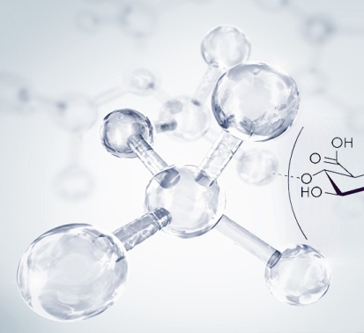
ПРИГАДАЄМО
Гра “ Доміно ”
З’єднайте складові частини кислот і дайте їм назви.
H
H
CO₃
H₂
H₃
Br
PO₄
S
Cl
H
H₂
SO₄
H₂
NO₃

Slide 14
ПРИГАДАЄМО
Гра “ Доміно ”
З’єднайте складові частини кислот і дайте їм назви.
H₂CO₃
HCl
H₂S
H₃PO₄
HNO₃
HBr
H₂SO₄

Slide 15
ПРИГАДАЄМО
“Втрачені записи”
Назвіть пропущені формули та назви кислот.
Формула кислоти | Назва кислоти | Назва відповідної солі
H₂SO₄
 | хлоридна
 |  | карбонат
H₂SiO₃
 | ортофосфатна
 |  | нітрат
HBr
 | йодидна

Slide 16
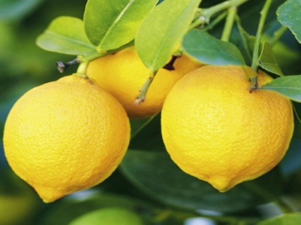
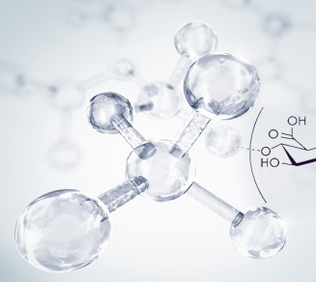
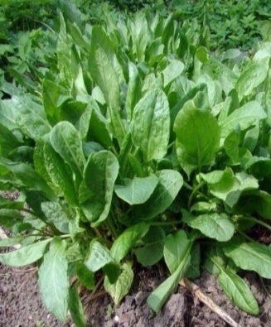
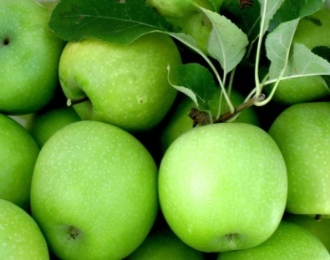
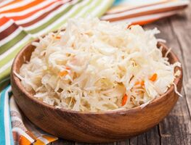
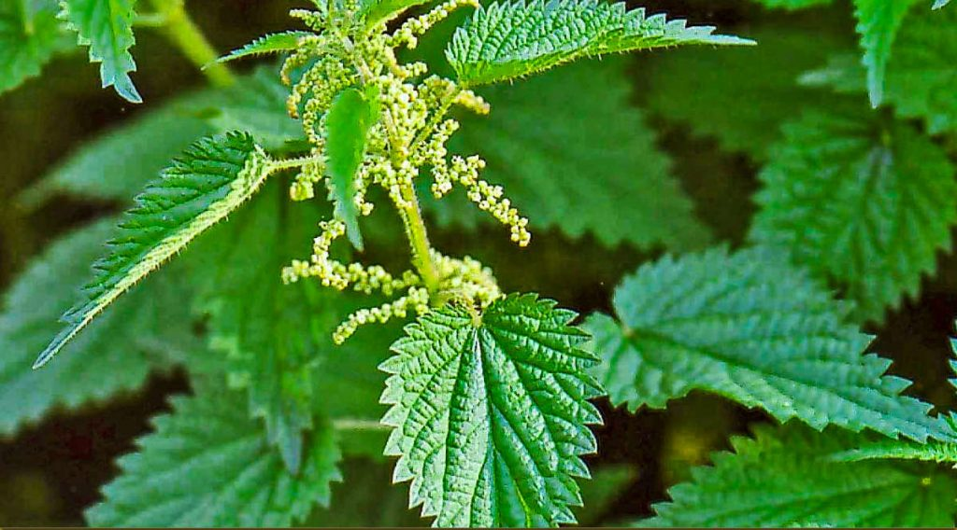
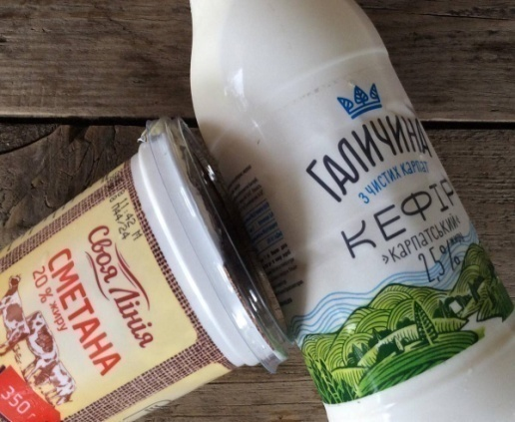
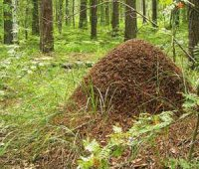
“Мозковий штурм”
1. Що спільного між лимоном, першими зеленими яблуками, щавлем, квашеною капустою, кефіром?
2. Чому кропива подразнює шкіру?
3. Чому кефір, сметана належать до кисло - молочних продуктів?
4. Якщо покласти паличку на великий мурашник, а потім попробувати на смак, то ця паличка теж буде кисла. Чому?

Slide 17
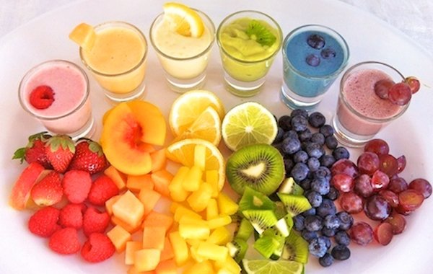
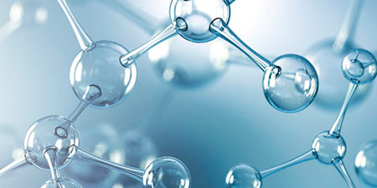
ХІМІЧНІ
ВЛАСТИВОСТІ
КИСЛОТ
„Успіх - це тільки 10% таланту і 90% щоденної наполегливої праці."

Slide 18

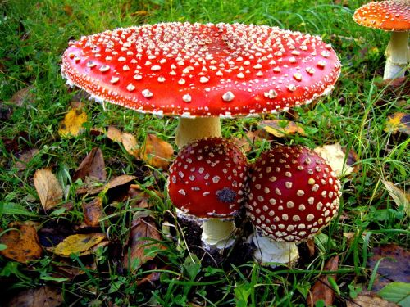
ЦІКАВО
ЗНАТИ
«Хімічна зброя в природі»
Мухомори використовують в якості отрути іботенову кислоту. Гриб яскравим своїм зображенням попереджує тварин і людину:
«Не чіпайте! Отрута!»

Slide 19
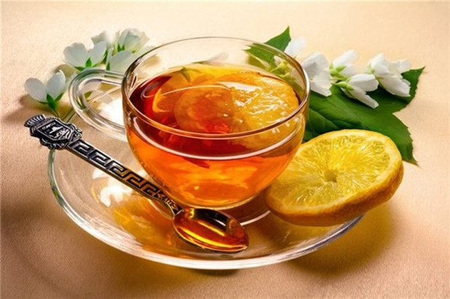
ПРОБЛЕМНІ ПИТАННЯ:
Чому кисломолочні продукти, квашену капусту не можна зберігати в алюмінієвому посуді?
Чому чай змінює колір при додаванні лимона?

Slide 20
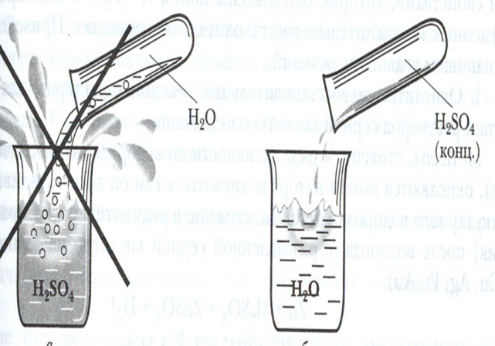
правила техніки безпеки
при роботі з кислотами
Кислоти взаємодіють з органічними речовинами, тому при не обережному поводженні з ними можуть бути опіки!
При розведенні кислот водою пам'ятайте
“золоте правило”:
спочатку вода, а потім – кислота,
інакше буде велика біда.

Slide 21
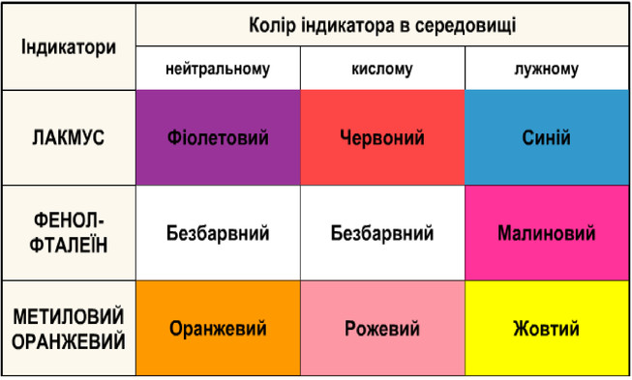
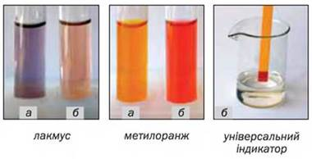
Лабораторний дослід №1
“Дія кислот на індикатори”.

Slide 22
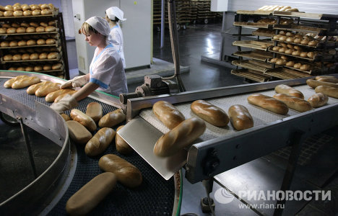
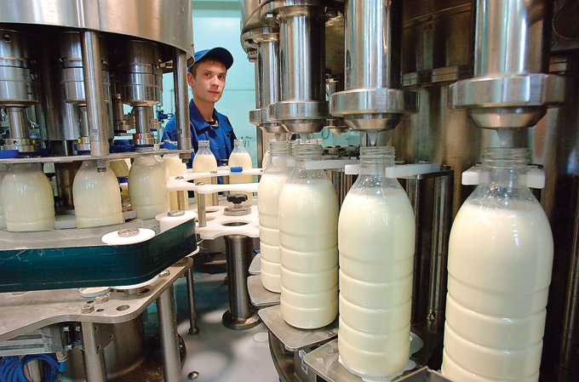
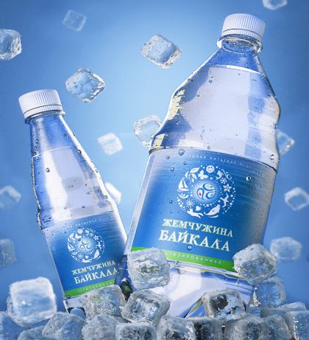
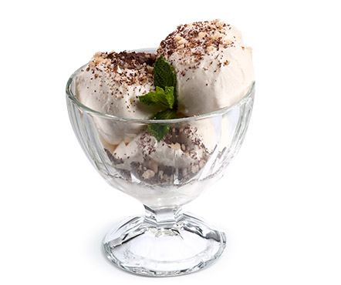
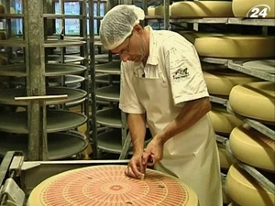
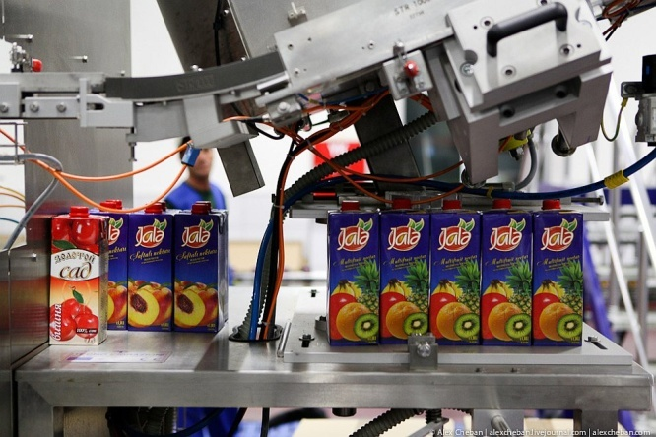
В харчовій промисловості визначають кислотність продукту

Slide 23
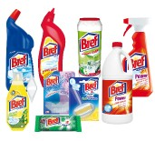
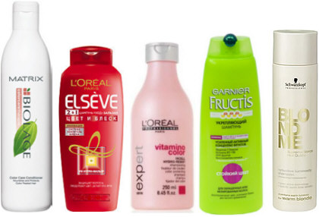
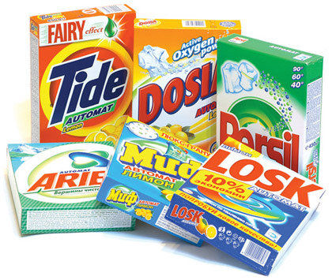
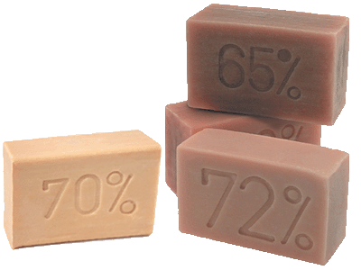
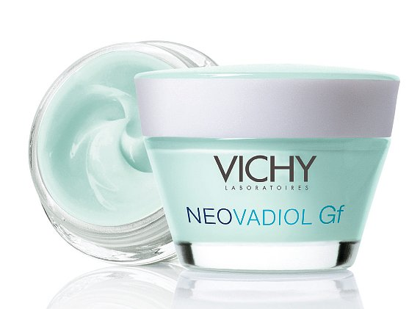
На підприємствах кислотність визначають у такій продукції

Slide 24
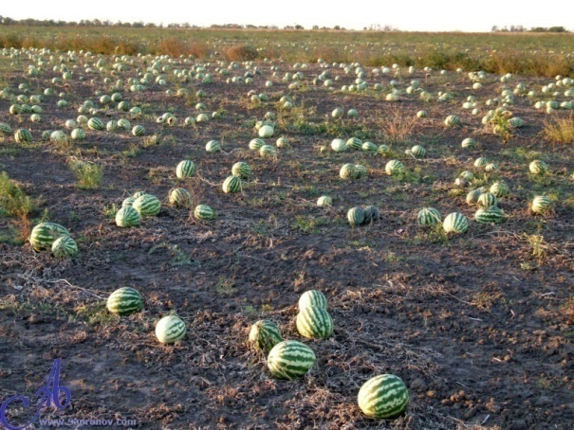
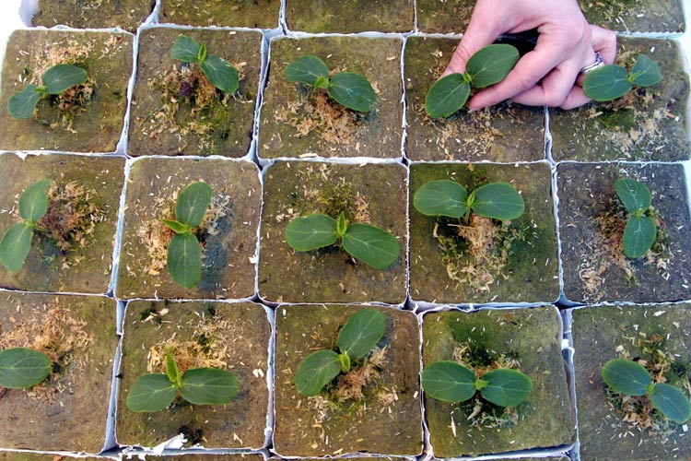
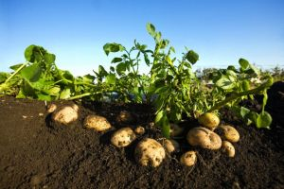
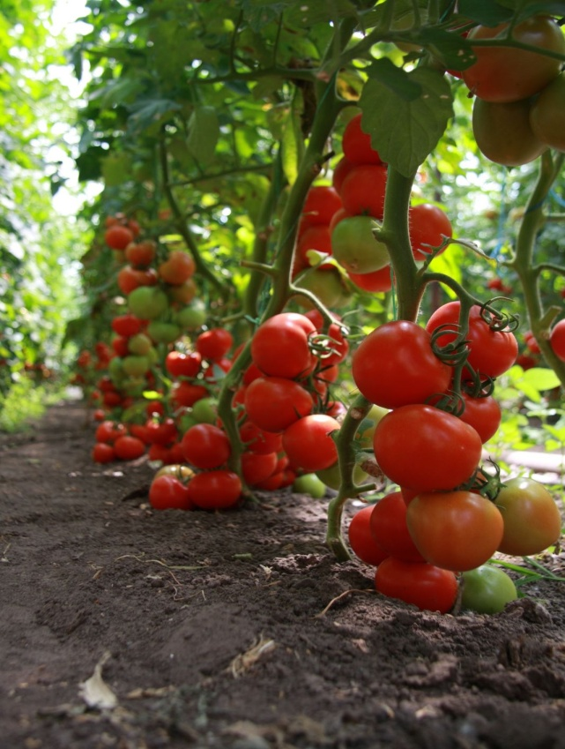
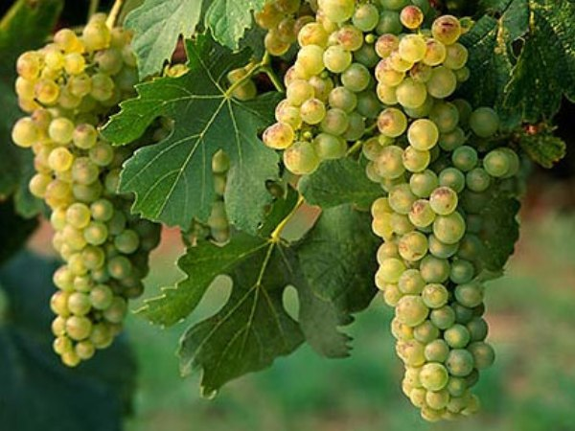
Кислотність грунтів впливає на врожайність

Slide 25
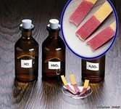
Здоров’язбережувальна хвилинка.
Як за допомогою індикаторного папірця визначити, чи свіже м'ясо? (свіжий м'ясний сік має слабо кислу реакцію; якщо реакція нейтральна або лужна, краще обрати продукт у іншого продавця).

Slide 26
Лабораторний дослід №2
“Взаємодія кислот з металами”
Mg+ H₂SO₄ →
Zn + H₂SO₄ →
Cu + H₂SO₄ →
А + ВС =АС +В - реакція заміщення
Ме + кислота = сіль +водень

Slide 27
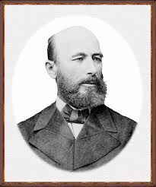
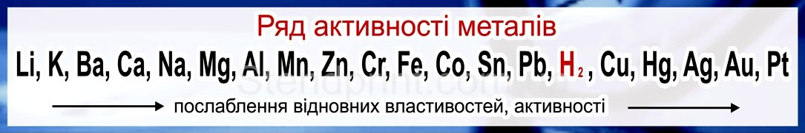
Лабораторний дослід №2
“Взаємодія кислот з металами”
ВИСНОВОК: всі метали за активністю можна розмістити в ряд, що склав М.М.Бекетов.
Називається він ВИТИСКУВАЛЬНИЙ РЯД МЕТАЛІВ
Mg + H₂SO₄ = MgSO₄ + H2↑
Zn + H₂SO₄ = ZnSO₄ + H2↑
Cu + H₂SO₄ ≠

Slide 28
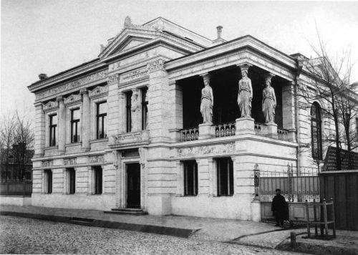
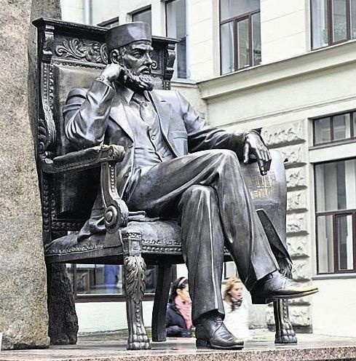
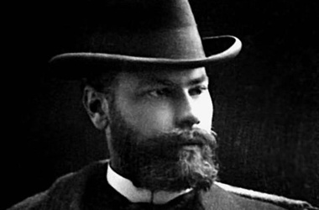
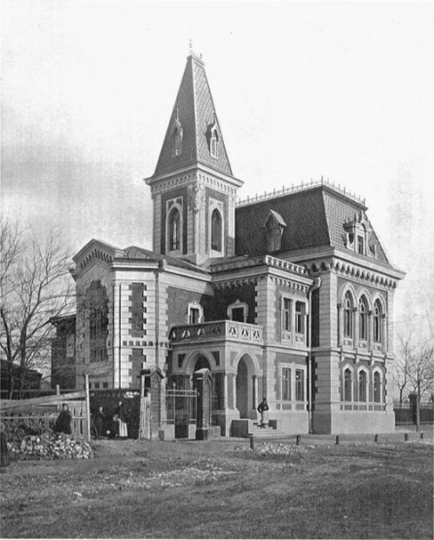
Син М.М.Бекетова – Олексій, відомий архітектор, який створив архітектурний облік сучасного Харкова

Slide 29
Лабораторний дослід №3.
“Взаємодія кислот з основами”
2NaOH + H₂SO₄ →
Кислота + основа = сіль + вода
Реакція між кислотою та основою називається реакцією нейтралізації

Slide 30
Лабораторний дослід №3.
“Взаємодія кислот з основами”
2NaOH + H₂SO₄ = Na₂SO₄ + 2H₂O
Кислота + основа = сіль + вода
Реакція між кислотою та основою називається реакцією нейтралізації

Slide 31
ПРОБЛЕМНІ ПИТАННЯ:
Чому кисломолочні продукти, квашену капусту не можна зберігати в алюмінієвому посуді?
Чому чай змінює колір при додаванні лимона?

Slide 32

ВЕСЕЛА
ПЕРЕРВА
ОКСИДИ
NаCl
ОСНОВИ
Н2S
Н2О
К2S
НCl
ВаО
КИСЛОТИ
КОН
СОЛІ
Аl2О3
LіОН
Мg(ОН)2
Nа2О
НNО3
ВаCl2
К2SО4

Slide 33
Визнач реакцію
КOH
BaO
Al
HCl
SiO₂
Си
AgNO₃

Slide 34
Вправа «Правильний шлях»
Назвіть шлях, який складають метали,що не витісняють водень з розчинів кислот
Cu | Zn | Ca
Hg | Mg | Al
Ag | Fe | Ba
Zn | Ba | Pt
Cu | Na | Cr
Sr | Hg | Cd
Назвіть шлях, який складають метали,що витісняють водень з розчинів кислот

Slide 35
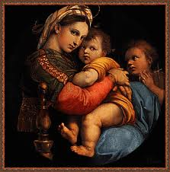
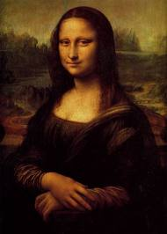
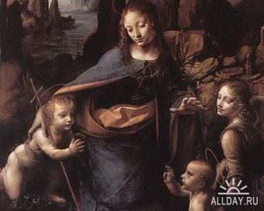
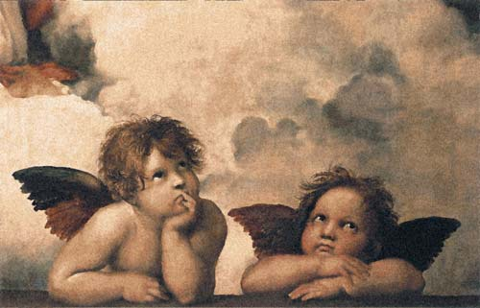
Картини стародавніх майстрів мають темну палітру, бо під дією H2S,що є у повітрі, свинцеві білила перетворювалися на чорну сполуку PbS
Загадки мистецтва
Допоможіть митцям добути цинкові білила в хімічній лабораторії за поданою схемою
Zn→ZnCl2→Zn(OH)2→ZnO

Slide 36
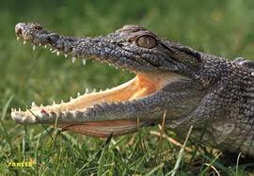
Розв’язати задачу:
Яка маса залізного виробу може розчинитися в шлунковому соку крокодила, якщо в ньому міститься 3,65 г хлоридної кислоти?

Slide 37

Домашнє завдання
Опрацювати § 29.
Завдання 222(а), 227.
Домашній експеримент (ст.173).

Slide 38
В яких випадках буде виділятися водень:
А)Zn + HCl =>
Б)Ag + H2SO4 =>
В)Cu + H3PO4 =>

Slide 39
Вибрати реакцію заміщення:
А)MgO + 2HCl = MgCl2+H2O
Б)Zn+H2SO4=ZnSO4+ H2
В)Ca(OH)2+2HBr=CaBr2+2H2O

Slide 40

Вибрати реакцію нейтралізації:
А)3KOH+H3PO4=K3PO4+3H2O
Б)Fe+2HCL=FeCl2+H2
В)Al2O3+6HBr=2AlBr3+3H2O

Slide 41
Вкажіть метал,який не взаємодіє з розчином кислоти:
А)ртуть
Б)кальцій
В)марганець

Slide 42
Невідомий елемент Х
Розшифруйте схему перетворень і складіть рівняння відповідних реакцій:
Х → Х₂О₃ →Х₂(SO₄)₃ ,якщо елемент Х - Al

